Slide 1



守护青春，预防宫颈癌
武汉市适龄女孩免费HPV疫苗接种，为青春撑起健康“保护伞”。
适龄全覆盖
为武汉市符合条件的适龄女孩提供免费接种服务，筑牢健康防线。
科学早干预
HPV疫苗是预防宫颈癌的关键手段，尽早接种，守护生命健康。
温暖民生工程
政府主导的惠民举措，传递社会温度，呵护女性全生命周期健康。
花山街社区卫生服务中心2026年6月4日
Notes:
大家好，今天我们齐聚一堂，共同关注一个关乎我们女儿、姐妹、未来女性健康的重要话题——预防宫颈癌。随着HPV疫苗正式纳入国家免疫规划，我们迎来了守护青春的新机遇。本次宣讲将为大家详细解读武汉市适龄女孩免费HPV疫苗接种的最新政策，希望能帮助每一个家庭做出最明智的健康选择。

Slide 2




目录
01. 政策背景与重大意义
02. 宫颈癌的主要发病原因及症状
深入解读HPV疫苗接种纳入国家免疫规划的重要性，这不仅是公共卫生领域的重要突破，更是一项里程碑式的国家健康举措，守护全民生命健康。
惠民政策正式落地江城，武汉市全面启动适龄女生HPV疫苗免费接种工作，多措并举推进接种服务覆盖。
03. 核心问题权威解答
04. 科学认知与行动呼吁
聚焦“谁能打、怎么打、为何选13岁”等关键疑问，详解自费升级疫苗选项与接种前后注意事项，用科学解答消除顾虑，让家长和孩子更安心。
倡导相信科学、积极接种的理念，号召社会各界共同参与，为青少年的健康未来筑起坚实防线，让每一位女孩都能远离HPV相关疾病的威胁。
Notes:
本次宣讲将分为四个部分。首先，我们将了解这项政策出台的背景和重大意义。接着，看看武汉市的具体实施情况。然后，我们会集中解答大家最关心的几个核心问题。最后，进行总结并发出行动呼吁。希望通过今天的讲解，能让大家对HPV疫苗接种有一个全面清晰的认识。

Slide 3


01 政策背景与重大意义
一项里程碑式的国家健康举措，为全民健康筑牢免疫屏障
政策正式实施：历史性时刻
定位升级：纳入法定免费范畴
2025年11月10日，人乳头瘤病毒（HPV）疫苗被正式纳入我国国家免疫规划。这是我国在公共卫生领域的重要决策，标志着宫颈癌防控工作迈入全民免疫的新阶段。
HPV疫苗从此归入国家法定免费接种疫苗范畴，与乙肝疫苗、麻腮风疫苗等常规免疫疫苗享有同等地位，从“自愿自费”转向“国家买单”，为适龄人群提供普惠性健康保障。
这一举措不仅体现了国家对女性健康的高度重视，更将通过规模化的免疫接种，从源头上有效降低宫颈癌的发病率，守护亿万家庭的幸福。
Notes:
首先我们来看政策背景。2025年11月10日，是一个值得铭记的日子，HPV疫苗被正式纳入国家免疫规划。这意味着什么呢？这意味着HPV疫苗不再是需要自费、自愿选择的二类疫苗，而是像我们熟悉的乙肝疫苗、麻腮风疫苗一样，成为了国家为适龄儿童提供的法定免费接种项目。这是一个重大的定位升级。

Slide 4

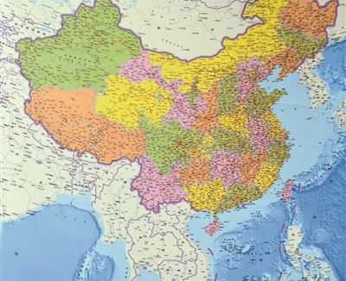
01 政策背景与重大意义
对个人：珍贵的“健康成年礼”
这是国家赠予每位适龄女孩的一份珍贵礼物，不仅为其健康成长提供了关键保障，更以关怀的姿态守护女性生命全周期健康，为她们的未来筑牢第一道防线。
对国家：响应全球战略的里程碑
标志着我国积极响应世界卫生组织“加速消除宫颈癌”全球战略目标，在公共卫生领域迈出了里程碑式的重要一步，彰显了大国在全球卫生治理中的责任与担当。
世界卫生组织“加速消除宫颈癌”全球战略
从国家层面统筹规划，为全国适龄女性健康保驾护航，体现了对下一代健康的深切关怀与长远布局。
对社会：筑牢女性健康屏障的基石
政策的落地实施，为推进公共卫生事业发展、提升全民健康素养、构建和谐健康的社会环境奠定了坚实基础。
Notes:
这项政策的价值是多方面的。对于个人而言，这是国家送给每个女孩最宝贵的“健康成年礼”。对于国家而言，这是我们向世界卫生组织“加速消除宫颈癌”全球战略目标迈出的坚实一步。对于整个社会，这更是筑牢女性健康屏障、推动公共卫生事业发展的重要基石。它体现了国家对下一代健康的深切关怀。

Slide 5

02.宫颈癌的主要发病原因
性行为过早或过多：过早开始性生活、有多个性伴侣或性生活频繁都会增加感染人乳头瘤病毒的风险，进而可能导致宫颈癌。
生活习惯：长期吸烟、免疫力低下（如HIV感染或服用免疫抑制剂）、多孕多产 等也会增加宫颈癌的发病风险。
其他因素
长期服用口服避孕药、家族中有宫颈癌病史等也可能与宫颈癌的发生有关。
Notes:
好消息是，这项惠民政策已经在我们武汉市全面落地启动。为了方便大家，我们提供了线上和线下两种便捷的服务方式。大家可以通过电话或“约苗”小程序线上预约，也可以直接到就近的社区卫生服务中心现场办理。我们今天所在的汉阳区鹦鹉街社区卫生服务中心，就是其中一个接种点。

Slide 6
02.宫颈癌的早期症状
高危型 HPV 持续感染是导致宫颈癌前病变及宫颈癌的主要病因
其中，低危型 HPV 感染，可能会让患者身上长出尖锐湿疣等疣体，造成一些生理不适及生活上的不便。
宫颈病变、早期宫颈癌很「狡猾」，一般情况下没有明显症状，有很强的隐蔽性。部分患者可能会出现分泌物增多、阴道异味、黄色或棕色的分泌物、异常阴道出血或性生活后出血等症状。

Slide 7


03 核心问题解答（一）
您关心的问题，一次说清，为您详细解读免费接种政策的关键信息。
01. 免费接种对象的限定条件
02. 免费疫苗种类与核心保护效力
需同时满足以下两个硬性条件：
出生时间要求为2011年11月10日及以后；且为年满13周岁的女孩，确保在适宜的免疫年龄段进行接种，获得最佳保护效果。
接种国产双价HPV疫苗，精准防护高危病毒：
主要针对16型、18型这两种最高危的人乳头瘤病毒，经临床验证，可有效抵御超过70%的宫颈癌发病风险，为女性健康构筑坚实防线。
温馨提示：HPV疫苗是目前预防宫颈癌最有效的手段，符合条件的女孩请及时关注当地接种安排，尽早完成接种。
Notes:
接下来，我们进入大家最关心的核心问题解答环节。首先，谁能免费打？政策规定，必须同时满足两个条件：2011年11月10日以后出生，并且已经年满13周岁的女孩。免费接种的疫苗是国产双价HPV疫苗，它能有效预防16和18型这两种最危险的病毒，抵御超过70%的宫颈癌风险。

Slide 8



03 核心问题解答（一）
01. 规范的接种程序
建议在1年内完成全程接种，尽早获得充分的免疫保护力。
全程接种2剂次，按规定完成免疫程序，确保免疫效果。
两剂间隔6个月，需严格遵守间隔要求，避免影响抗体生成。
Notes:
那么，怎么打呢？全程需要接种2剂次，两剂之间间隔6个月，我们建议在1年内完成接种。至于在哪里打，除了我们今天所在的汉阳区鹦鹉街社区卫生服务中心，大家也可以选择就近的其他社区卫生服务中心预防接种门诊。

Slide 9


03 核心问题解答（一）
续种原则：灵活衔接，保障全程
补种说明：查漏补缺，惠民利民
全程接种优先使用同一生产企业的疫苗，以确保最佳免疫效果。若因特殊原因无法续种原企业疫苗，在充分知情同意并由专业医师评估后，可更换其他企业生产的双价HPV疫苗完成剩余剂次接种，无需重新开始全程。
对于已接种非免疫规划或省级免费项目HPV疫苗，但剂次不足2剂的人群，可凭既往接种证明，在知情告知、自愿的前提下，免费补种1剂国家免疫规划双价HPV疫苗，从而完成全程免疫程序，获得完整的保护效力。
Notes:
对于一些特殊情况，政策也做了明确说明。如果因为某些原因，第二针无法接种同一厂家的疫苗，在知情同意后，可以更换其他厂家的双价疫苗完成接种。此外，如果您的孩子之前已经自费接种过一剂次HPV疫苗，现在可以凭相关证明，在这里免费补种一剂，完成全程免疫。

Slide 10

03 核心问题解答（二）
抓住感染“窗口期”
免疫应答效果更佳
女性HPV感染存在明显的发病高峰，首个高峰集中在17至24岁。在尚未接触病毒暴露风险的青春期提前接种，能在身体接触潜在威胁前，提前构建起稳固有效的免疫防护屏障，从根源上降低感染风险。
青春期早期的机体免疫系统更为灵敏活跃，对疫苗抗原的识别和应答效果更好。此时接种能刺激身体生成浓度更高、存续更久的免疫记忆，相比成年后接种，防护效力更持久、保护效果更具优势。
Notes:
第二个核心问题：为什么要强调在13周岁这个年龄接种呢？这背后有充分的科学依据。首先，这是为了抓住感染的“窗口期”。女性HPV感染的第一个高峰就在17到24岁，在孩子还没有接触病毒风险之前接种，才能真正起到预防作用。其次，青春期早期的免疫系统反应更灵敏，接种后能产生更好的免疫效果。

Slide 11



03 核心问题解答（二）
抗体水平显著更高
防护效力持久稳定
优选13周岁接种
2倍+
10年+
抓住免疫应答的黄金窗口期，选择13周岁开展接种，能让女孩获得最高的抗体保护水平，从而实现更长效、更优质的终身免疫防护。
研究证实，9至14岁女孩接种后，体内抗体水平远超15岁以上接种人群，免疫应答更强。
临床数据追踪显示，疫苗诱导的保护性抗体可稳定维持十年以上，为健康提供长期保障。
总结：权威数据充分证明，在青春期早期完成HPV疫苗接种，是实现最佳预防效果的关键决策，为女性健康筑牢第一道防线。
Notes:
权威数据也证明了这一点。研究发现，9到14岁的女孩接种疫苗后，产生的抗体水平是15岁以上人群的两倍还多，而且这种高水平的保护可以稳定维持十年以上。所以，选择13周岁这个节点，就是为了让孩子们获得最高、最持久的保护效果。

Slide 12
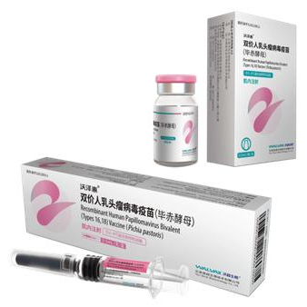
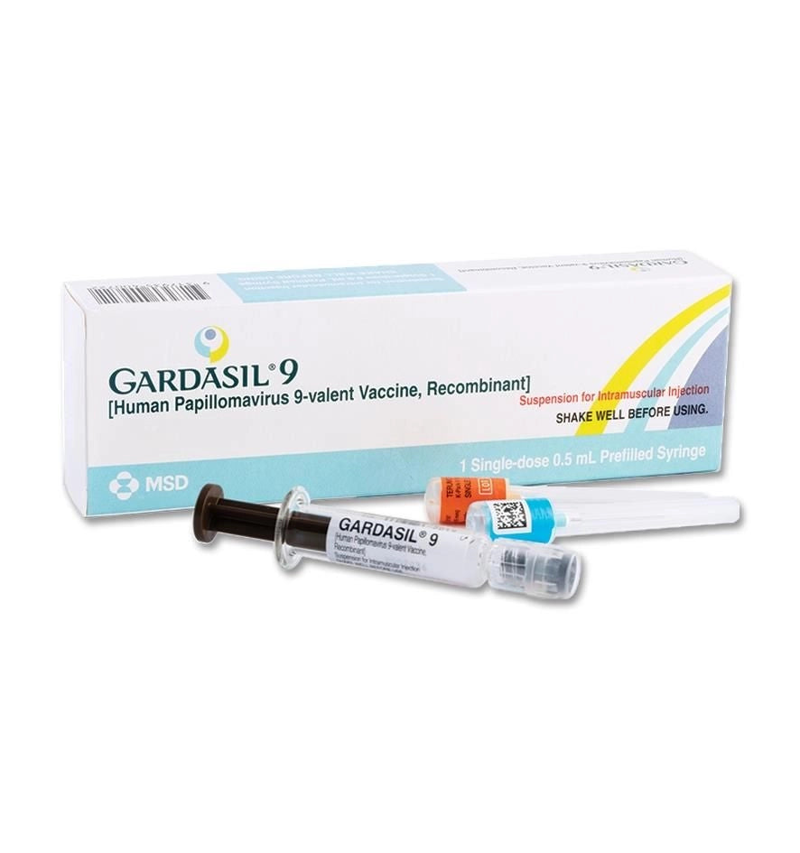
03 核心问题解答（三）
免费基础 · 双价疫苗
国家为适龄女孩免费提供国产双价HPV疫苗，这是预防宫颈癌的第一道防线，为广大女性提供了坚实、普惠的健康保障。
自费选择 · 九价疫苗
监护人可根据家庭意愿，自费为孩子选择接种预防范围更广的九价HPV疫苗，作为免费疫苗的个性化补充方案。
免费政策旨在实现疫苗的广泛可及性，确保每一位女孩都能获得基础的健康防护，降低疾病发生率。
尊重家庭的多元需求，在基础保障之上，提供更丰富的选择，兼顾普惠性与个性化，让防护更加全面。
总而言之，国家免费政策是基石，而自费的九价疫苗是补充。我们充分尊重每个家庭的意愿，为孩子的健康保驾护航。
Notes:
第三个问题，也是很多家长关心的：可以选择更高价次的九价疫苗吗？答案是肯定的。国家免费提供的是双价疫苗，这是坚实的基础保障。同时，我们也尊重每个家庭的个性化选择。家长可以根据自己的意愿，自费为孩子选择接种预防范围更广的九价疫苗。

Slide 13



03 核心问题解答（四）
安全接种，全程须知（接种时）
01. 携带证件
02. 如实告知
03. 核对信息
务必携带孩子及监护人的有效身份证件，以及孩子的预防接种证，确保身份信息可核对、接种记录可追溯。
详细提供孩子当前的健康状况、既往重大疾病史、药物或疫苗过敏史及接种禁忌，为医生判断提供依据。
积极配合医护人员核对受种者姓名、疫苗名称、接种剂量等关键信息，严格遵循规范接种流程，确保无误。
温馨提示：接种过程中的每一个细节核对，都是为了守护孩子的健康安全，请务必重视。
Notes:
最后，我们来了解一下接种前后的注意事项，确保安全接种。接种时，请家长务必带好孩子和监护人的身份证件、以及预防接种证。同时，要如实告知医生孩子的健康状况，特别是过敏史。并积极配合医护人员核对信息，确保流程准确无误。

Slide 14




03 核心问题解答（四）
安全接种，全程须知（接种后）
01. 现场留观，确保安全
02. 居家护理，细致照料
接种后必须在现场留观30分钟，确认无头晕、心慌、呼吸不畅等急性过敏反应后，方可离开接种点。
回家后保持接种部位皮肤的干净与干燥，避免抓挠；日常注意清淡饮食，多喝水，保证充足的休息，避免剧烈运动。
03. 轻微反应，无需惊慌
04. 严重不适，立即就医
少数人接种后可能出现低烧、乏力、接种部位红肿酸痛等情况，均属于免疫应答的正常反应，通常1-2天内可自行缓解，无需特殊处理。
若出现持续高烧不退、呼吸困难、皮疹范围扩大或其他严重不适症状，请立即前往医院就诊，并向接种单位报告情况。
Notes:
接种后，最重要的一点是，必须在现场留观30分钟。这是为了确保孩子没有出现急性过敏反应。回家后，要注意保持接种部位清洁，让孩子多喝水、多休息。少数孩子可能会有轻微低烧或接种部位酸痛，这都是正常反应，通常会自行缓解。如果出现严重不适，请一定要及时就医。

Slide 15




04 总结与呼吁
唯一可预防的癌症
国家的深切关怀
家长的重要责任
宫颈癌是目前世界上唯一一个可以通过疫苗来预防的癌症，这是现代医学和科学带给全人类的宝贵福音。
国家推行的免费HPV疫苗接种政策，充分体现了政府对女性健康、对下一代未来的重视与温情守护。
为了孩子的长远健康，请摒弃疑虑，相信科学，积极响应国家政策，做出最有利于孩子未来的选择。
行动起来，守护无悔青春
及时带孩子接种HPV疫苗，就是为她的未来筑起一道坚实的健康防线。让我们共同努力，用科学的力量，守护每一位女孩绽放最美、最无悔的青春年华。
Notes:
最后，我们来总结一下。宫颈癌是目前唯一可以通过疫苗预防的癌症，这是科学带给我们的福音。国家免费接种政策，体现了对下一代的深切关怀。作为家长，我们有责任为孩子的长远健康着想。请大家相信科学，积极响应国家政策，及时带孩子接种HPV疫苗，为她们的未来筑起一道坚实的健康防线，守护她们绽放无悔的青春！

Slide 16
谢谢聆听
Notes:
我的讲解到此结束，感谢大家的耐心聆听。希望今天的分享能帮助到各位。如果还有其他疑问，我们现场的工作人员会为大家做进一步解答。谢谢！

